Slide 1
Akademik Yayıncılıkta Elektronik Ortama Geçiş
Tamer Başar
Automatica Baş-Editörü
Beckman Institute, ECE, CAS, CSL, ITI
University of Illinois, Urbana, Illinois A.B.D.
Ulusal Akademik Yayıncılık 2008
21 Kasım 2008, Ankara

Slide 2
Konuşmanın içeriği
Elektronik ve ağ-tabanlı yayıncılığa geçiş
Kağıtsız, ağ-tabanlı hakem değerlendirmeleri
Automatica’nın Pampus çevrimiçi değerlendirme yönetim sistemi
  Derginin Tanıtımı
  Editörlük Yapısı
  Pampus Özellikleri
Edinilen Deneyimler
Pampus’tan Örnekler

Slide 3
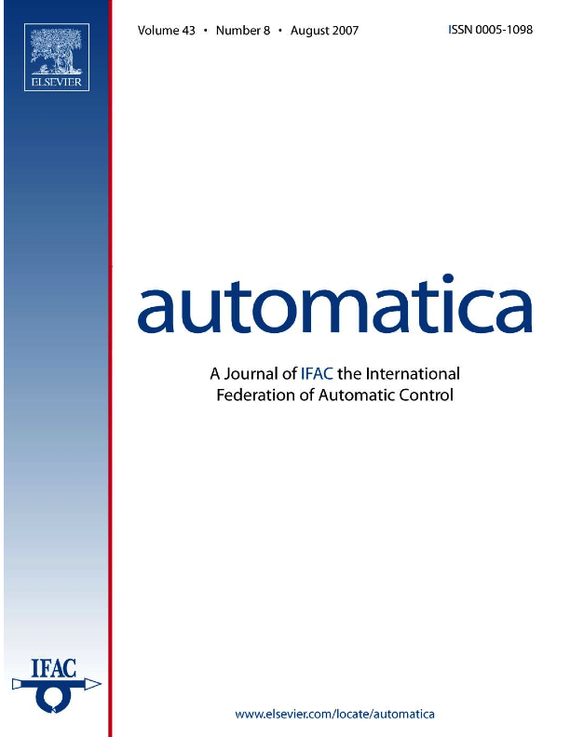
Uluslararası Otomatik
Kontrol Federasyonu
IFAC’ın bir dergisi; 44. yılı
Aylık, 3000 sayfa,
değişik kategorilerde yayın
Tarama makaleleri,
tam makaleler,
kısa makaleler,
teknik bildiriler, yazışmalar,
kitap eleştirileri,
yazılım değerlendirmeleri
Etki faktörü (IF) > 2
Baş-Editör,
Konu Editörleri (11),
Yardımcı Editörler (~70)

Slide 4
Automatica’da Elektronik makale işlemindeki aşamalar
Yazar Automatica adresine (web sitesine) gider, sisteme girer, ve oturum açar.
Yazar çevrimiçi bir formu doldurur, makaleyi yükler, en uygun konu editörünü (E) seçer.
E makaleyi uygun bir yardımcı editöre (YE) iletir.
YE makaleyi 3 hakeme (H) yollar.
H raporları tamamlanınca YE önerisini E’ye yollar.
E kararını yazara bildirir.
Yazar revize makalesini yollar (yükler).
Makale kabul edilir ve son versiyonu yüklenir.
Baş-Editör kabul edilen makaleyi yayın evine yollar.

Slide 5

Pampus çevrimiçi değerlendirme yönetim sistemi
2001 yılindan beri
kullanılmakta
Kullanıcılar: Baş-Editör,
Editörler, YE’ler, Yazarlar,
Hakemler, Asistanlar
Her kullanıcının kişiye mahsus PIN (kişisel
kimlik nosu) ve şifresi var (eş-yazarlar dahil)
Tüm yazışmalar sistem üzerinden ve sistem
içinde kayıtlanarak yapılmaktadır

Slide 6
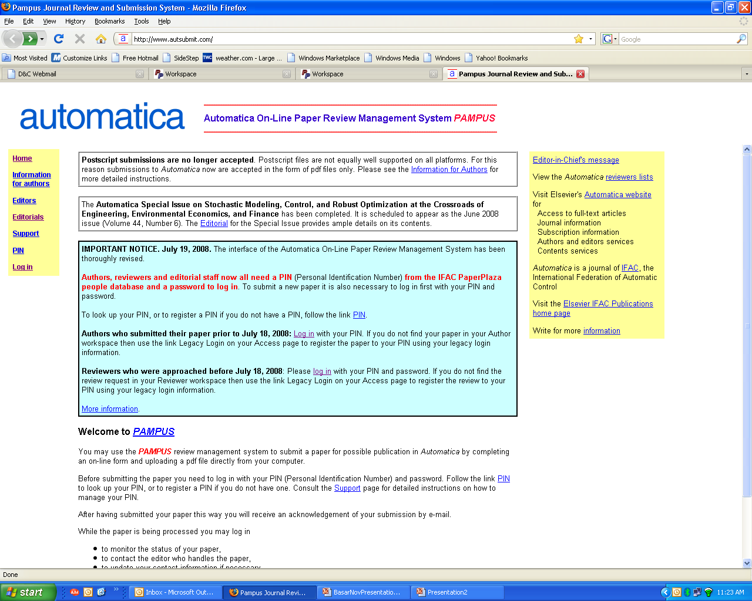

Slide 7
Genel Pampus Özellikleri
iç içe geçmiş bir erişim yetkileri yapısı
tüm yazışma ve tutanaklar sistemde arşivlenmekte ve veriler her 24 saatte bir yedeklenmektedir
kişiye özel acil işlemler listesi
aynı yazara ait tüm makalelerin listesinin çıkarılması
hakem veritabanı: kategorize edilebilir, dilimlenebilir
yanlış hakem seçimlerinin engellenmesi
kısıtlı yazarlar listesi
yayınlanacak sayıların derlenmesi; içindekiler tablosunun yaratılması; istatistiksel verilerin derlenmesi

Slide 8
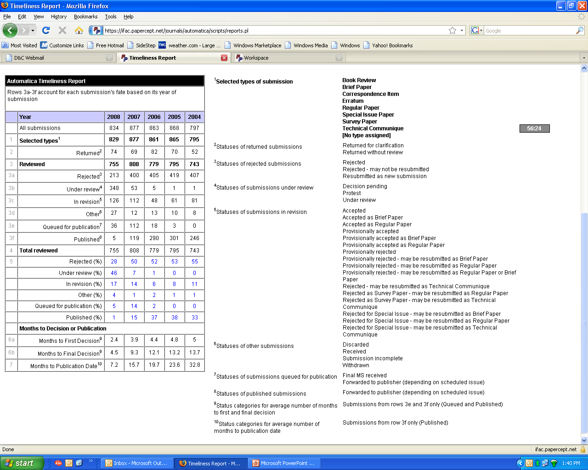

Slide 9
Edinilen Deneyimler
Eski kağıtlı sistemden ağ-tabanlı sisteme geçiş yaklaşık bir yıl gibi bir süre aldı
Başlangıç maliyeti, işgücü açısından oldukça yüksekti
Fakat, verimlilik, kolaylık ve maliyetten büyük tasarruf
En önemli ve gözle görünür faydası: değerlendirme süreci her an ve her yerde etkindir
Tüm katılımcılar her an ulaşılabilir bağlantılı bir şebekenin hareketli düğümleri olarak görülebilirler
Katılımcıların gereksinimi olan herhangi bir bilgiye her zaman her yerden erişilebilmektedir

Slide 10
Edinilen Deneyimler (2)
Makale değerlendirme döngüsü zamanında önemli bir azalma görülmüştür
 | 2000 | 2007
Yeni makale sayısı | 571 | 877
Kabul yüzdesi | 44% | 48%
Sistemde 3 aydan az | 52% | 73%
3 aydan 6 aya kadar | 31% | 21%
Kabule kadar süre | 18 ay | 13 ay

Slide 11
Edinilen Deneyimler (3)
Elektronik sistem çıkar çatışmalarını, hataları, ve etik olmayan durumları (çift gönderi gibi) çok daha kolayca yakalamayı sağlıyor ve hemen hemen suistimalsiz bir operasyon sağlıyor
Daha fazla bilgi için:
http://www.autsubmit.com/

Slide 12
Pampus’tan
Örnekler

Slide 14
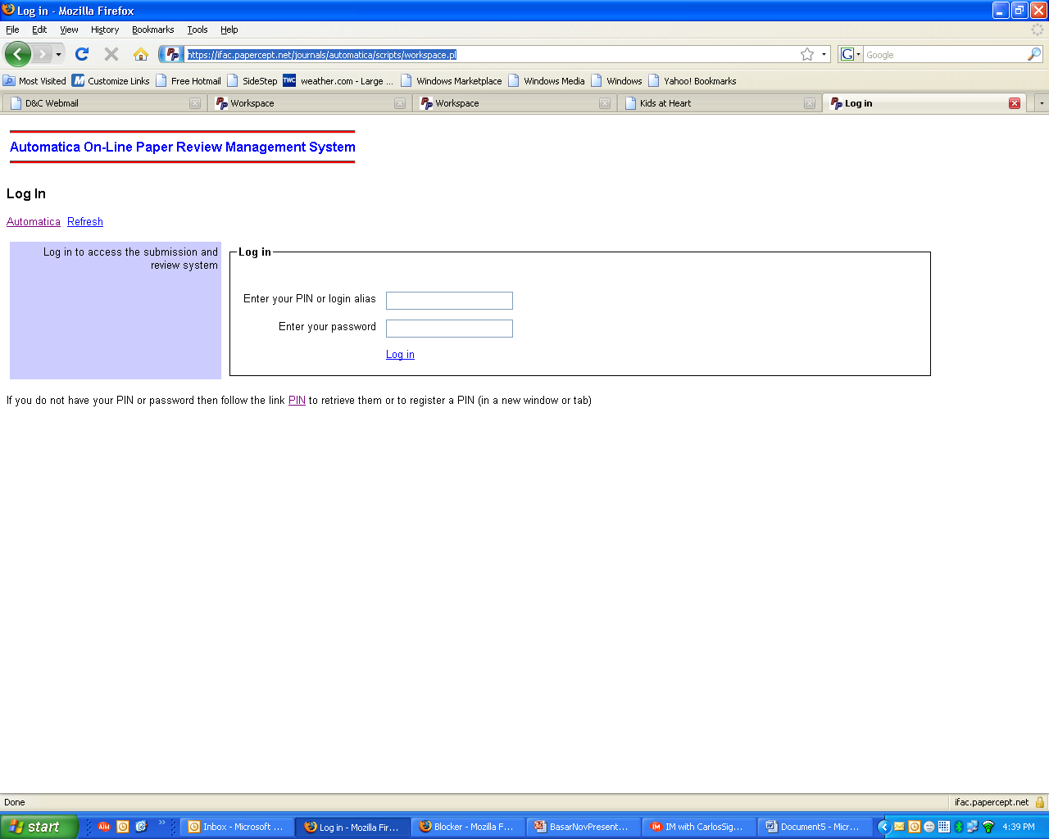

Slide 15
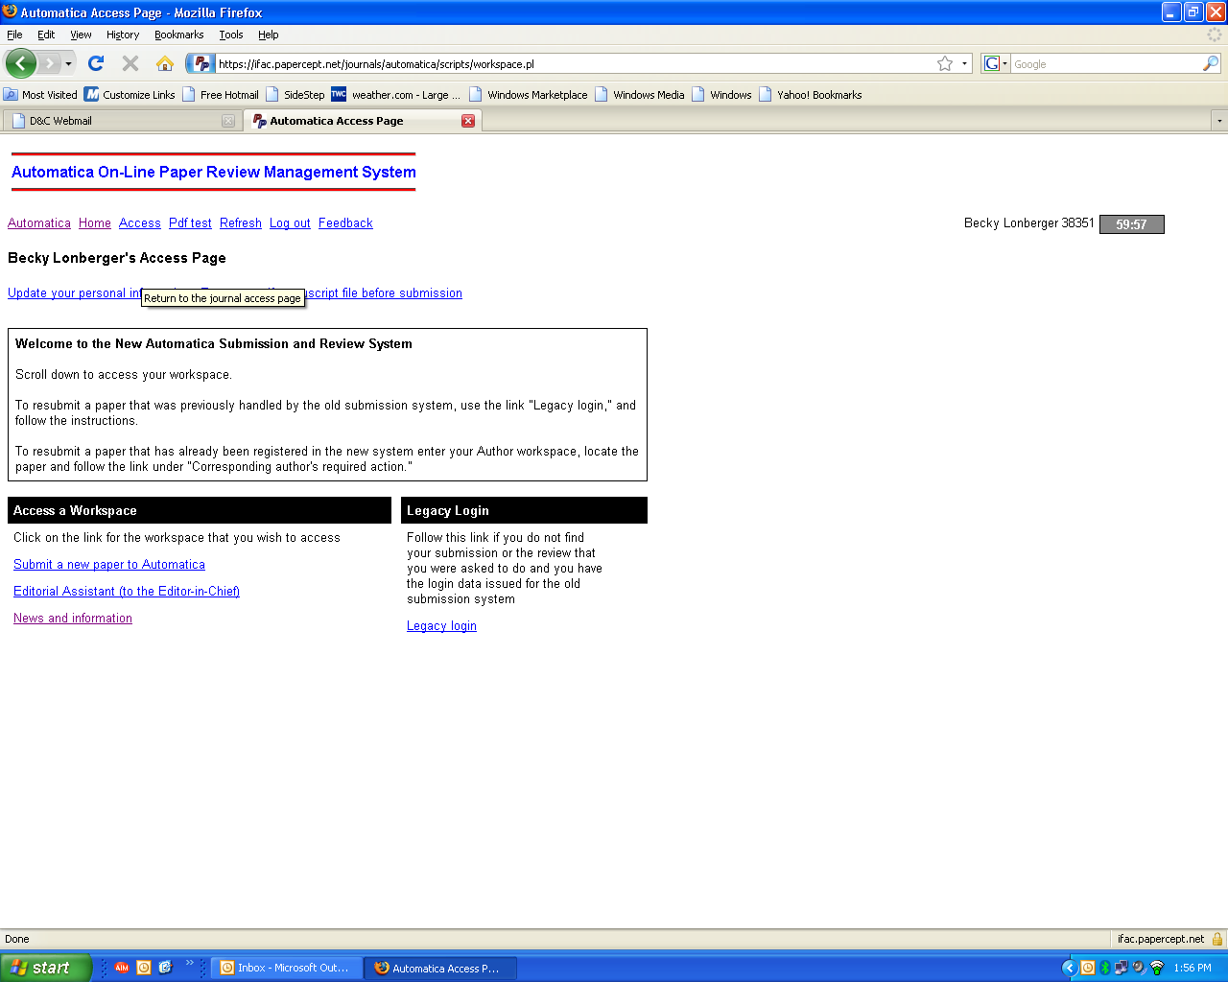

Slide 16
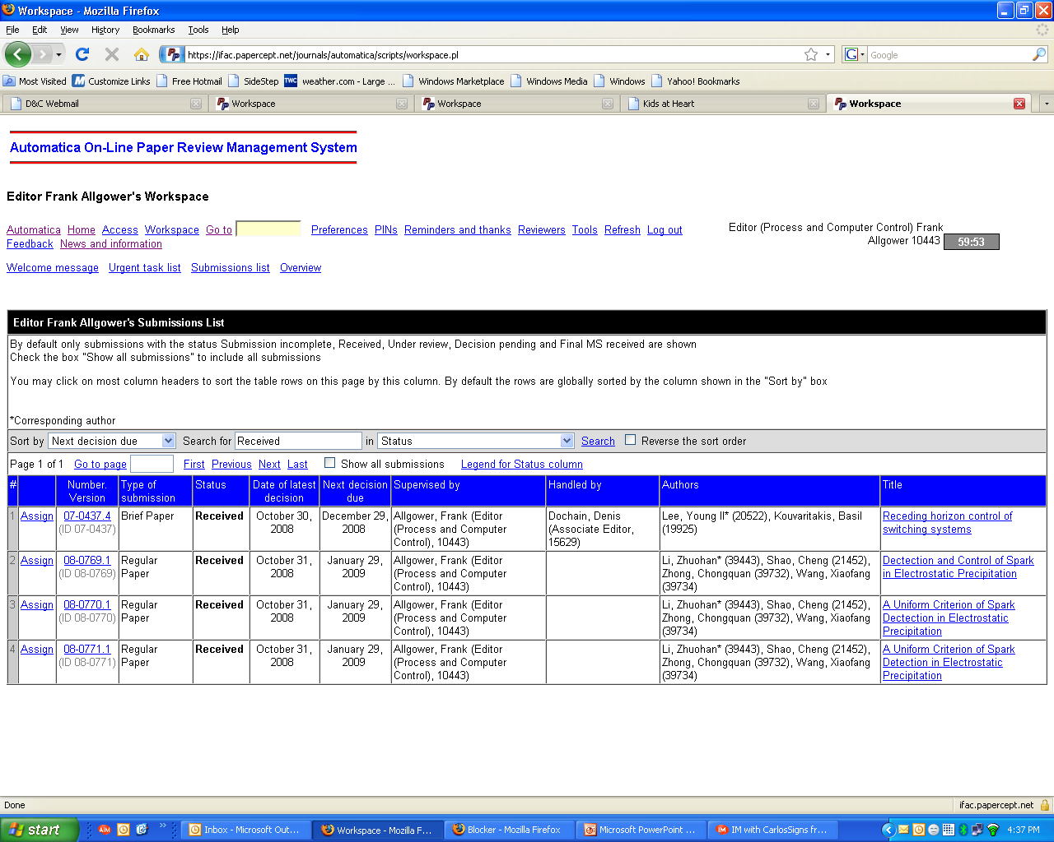

Slide 17
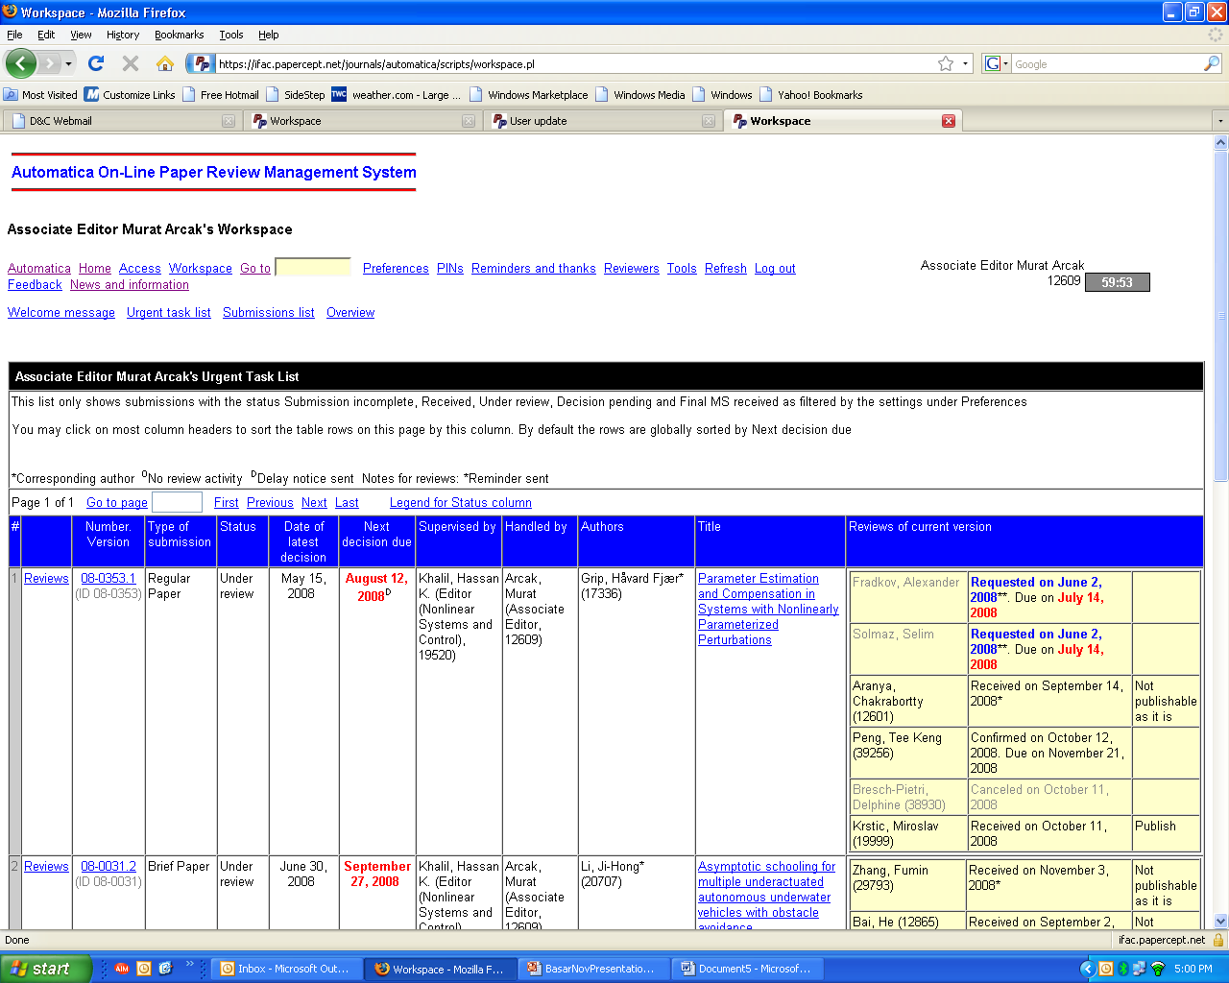

Slide 18
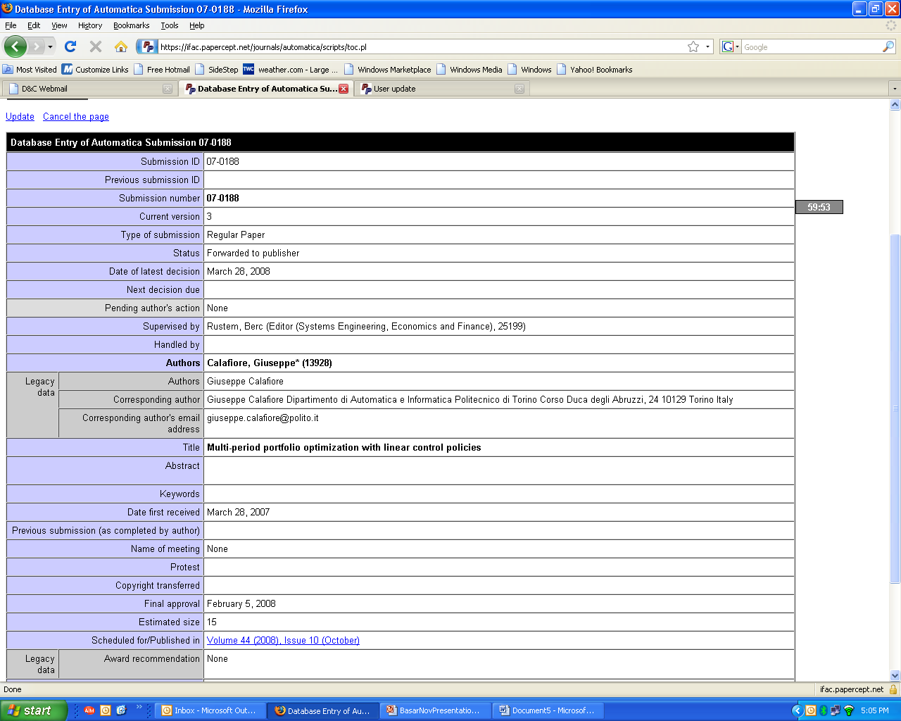

Slide 19
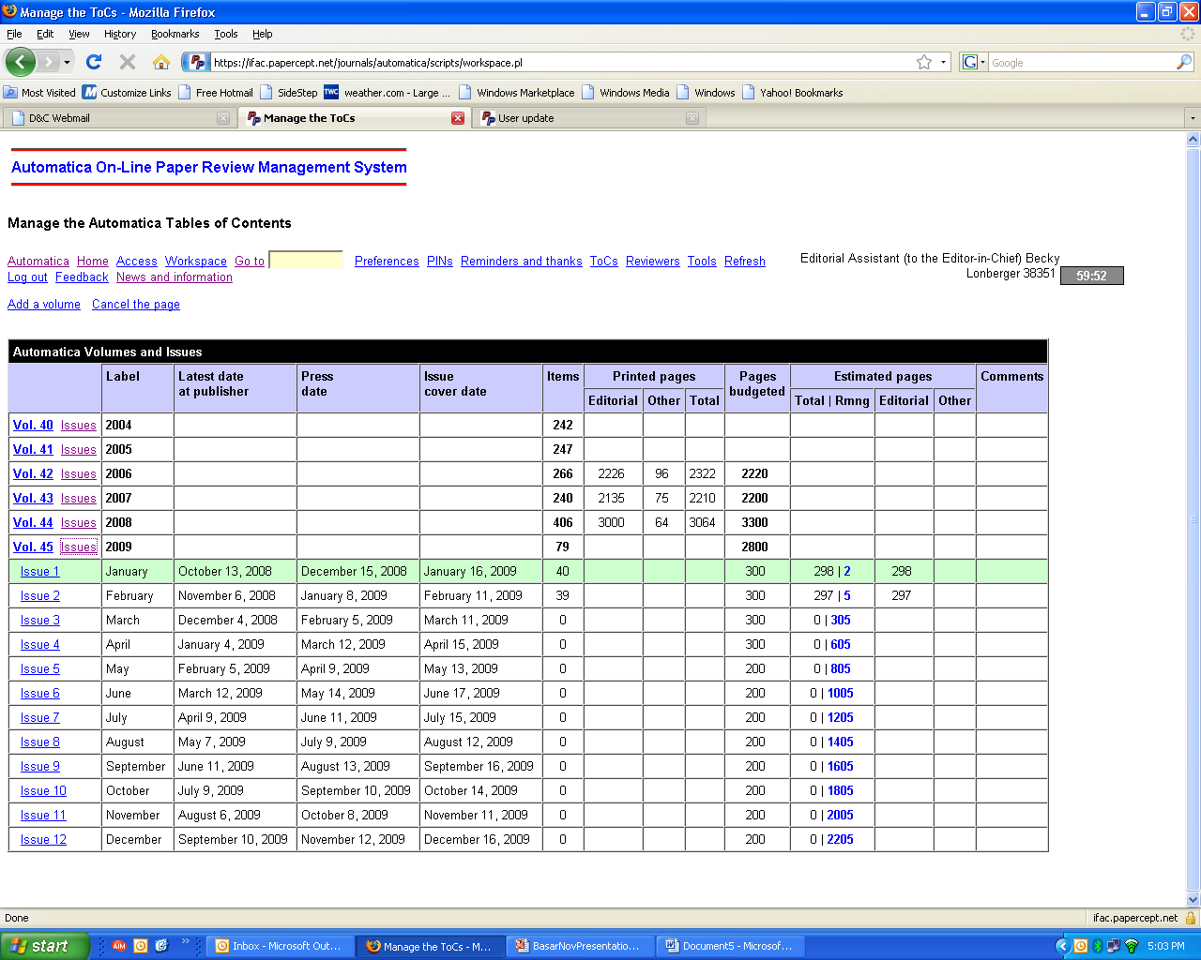

Slide 20
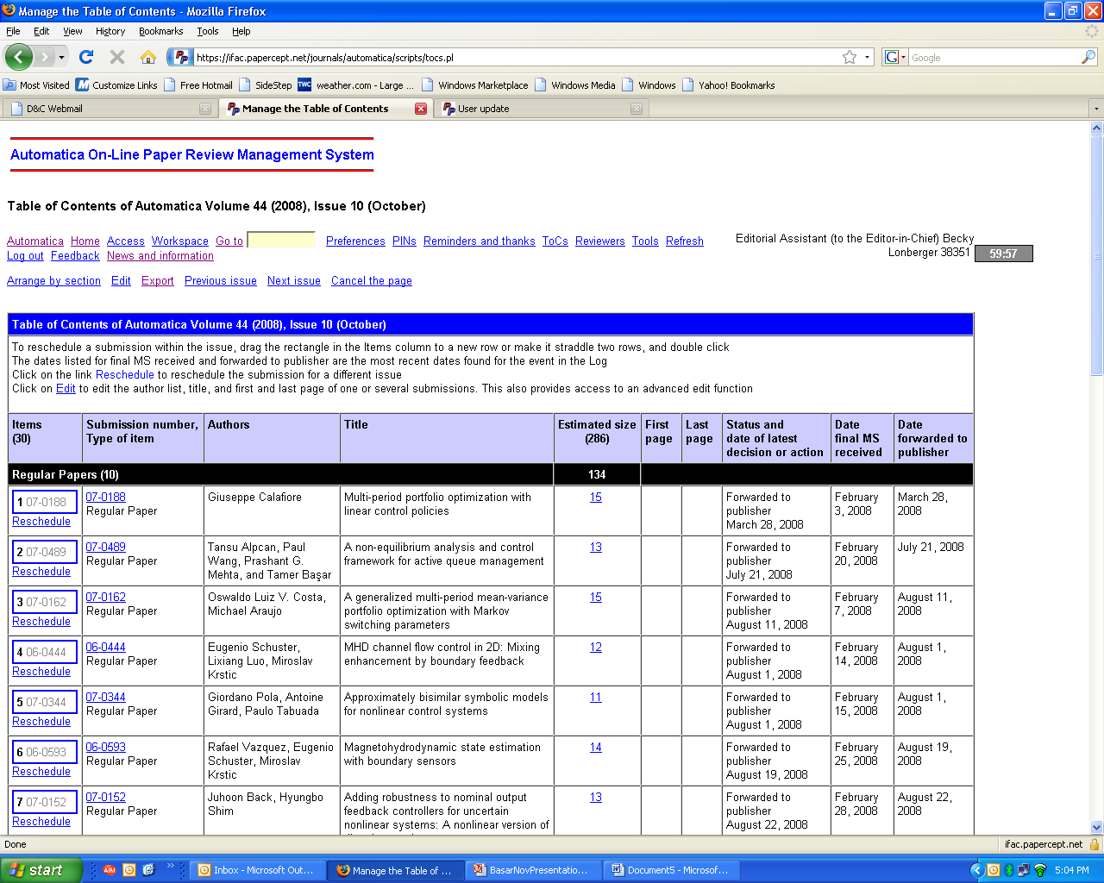

Slide 21
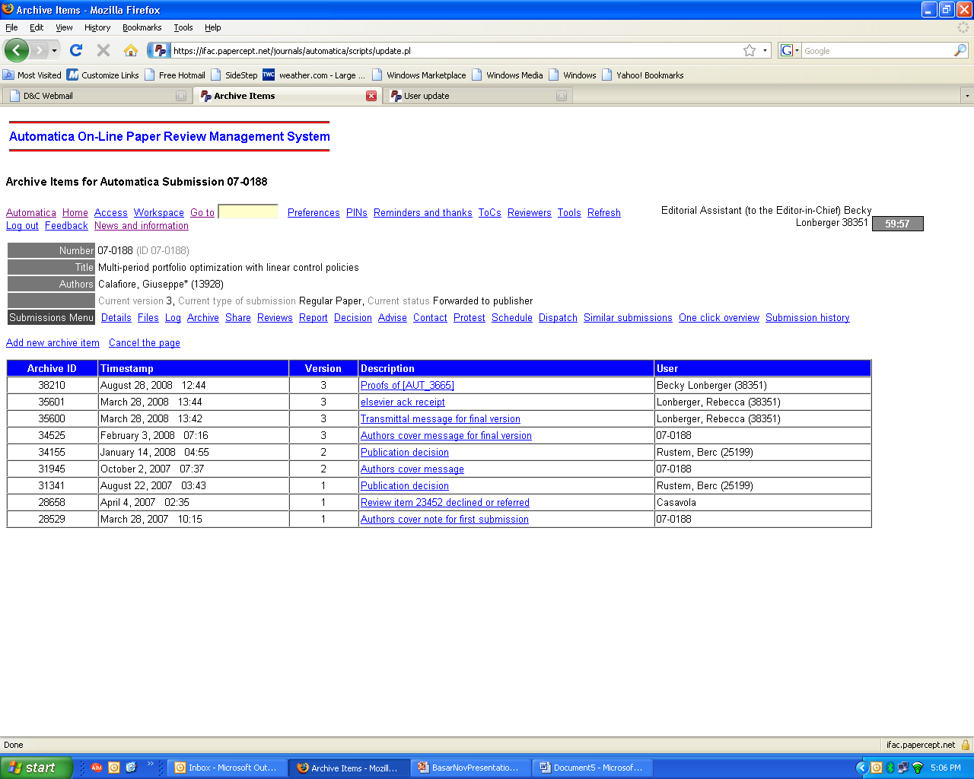

Slide 22
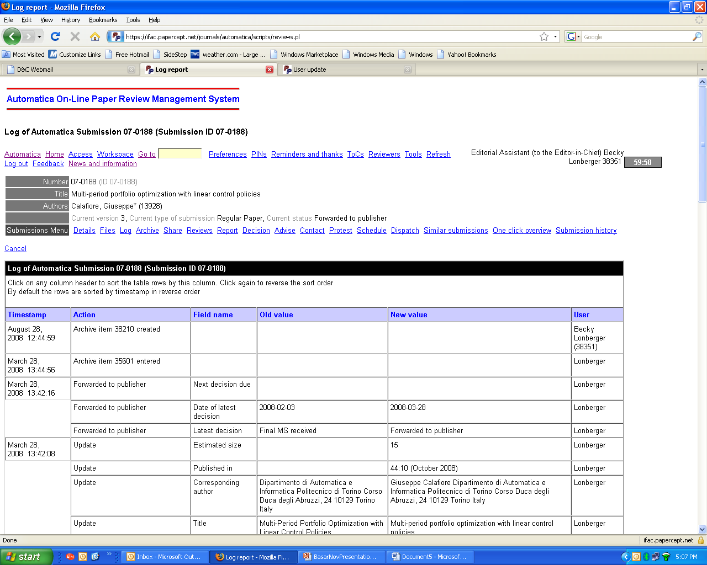

Slide 23
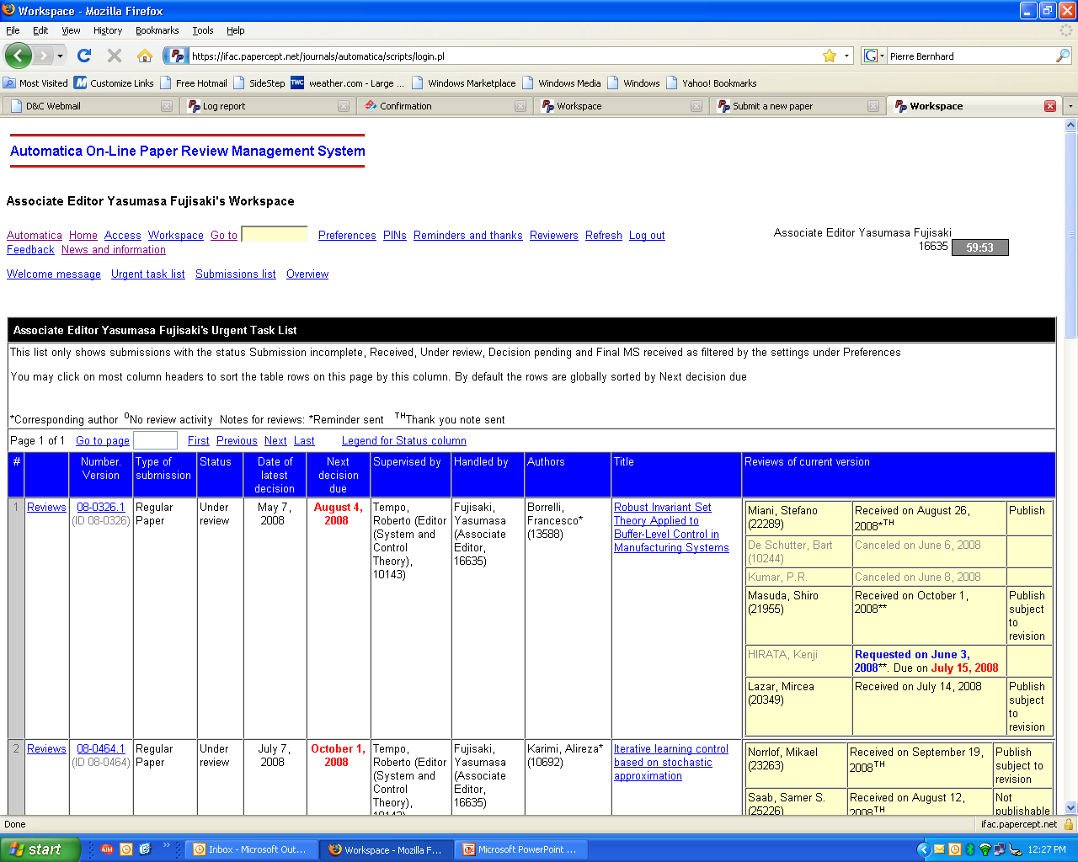

Slide 24
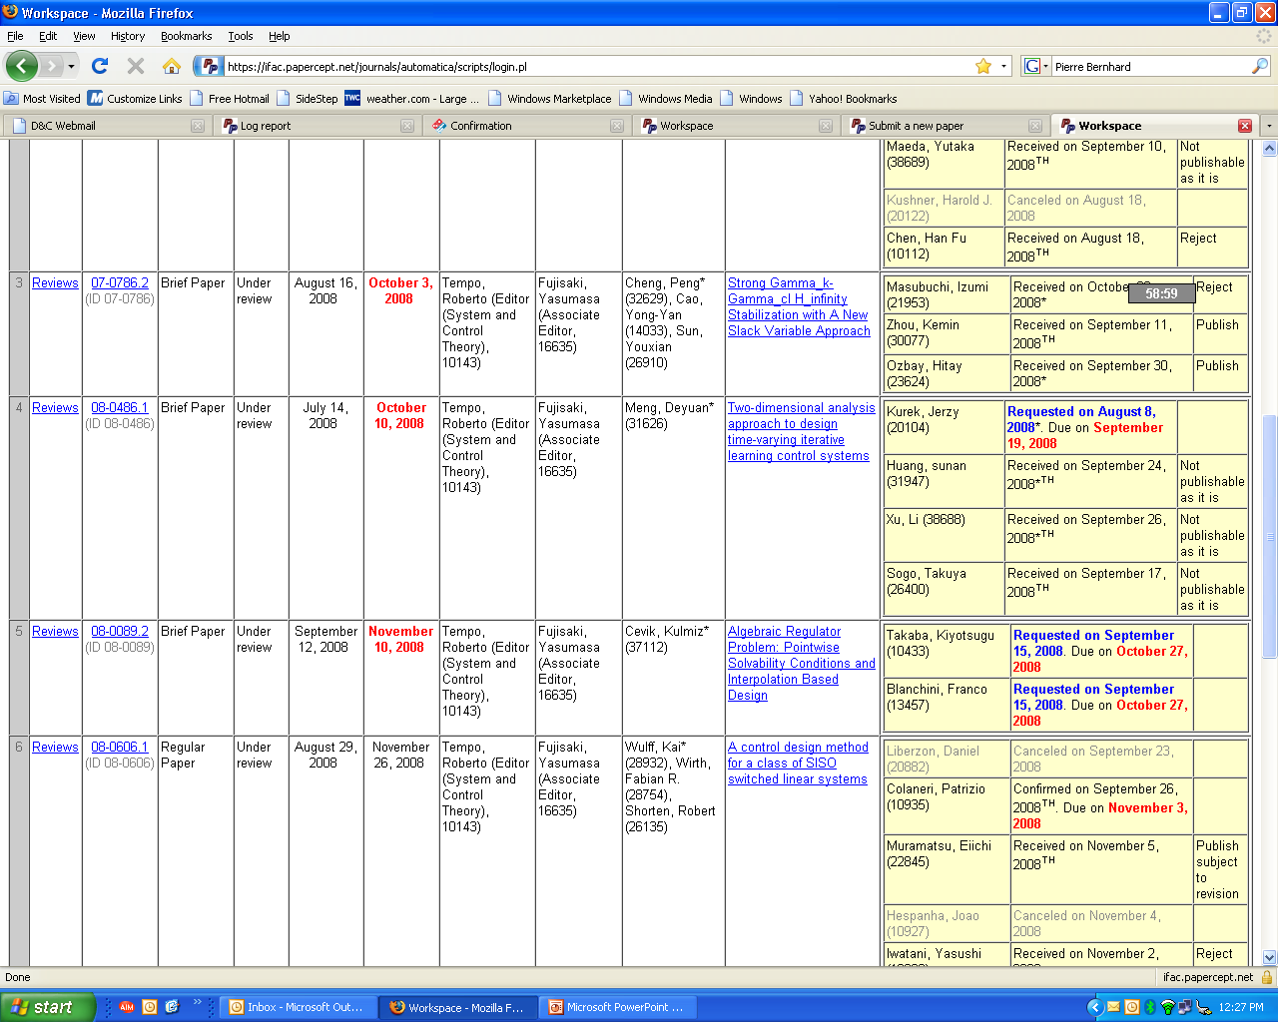

Slide 25
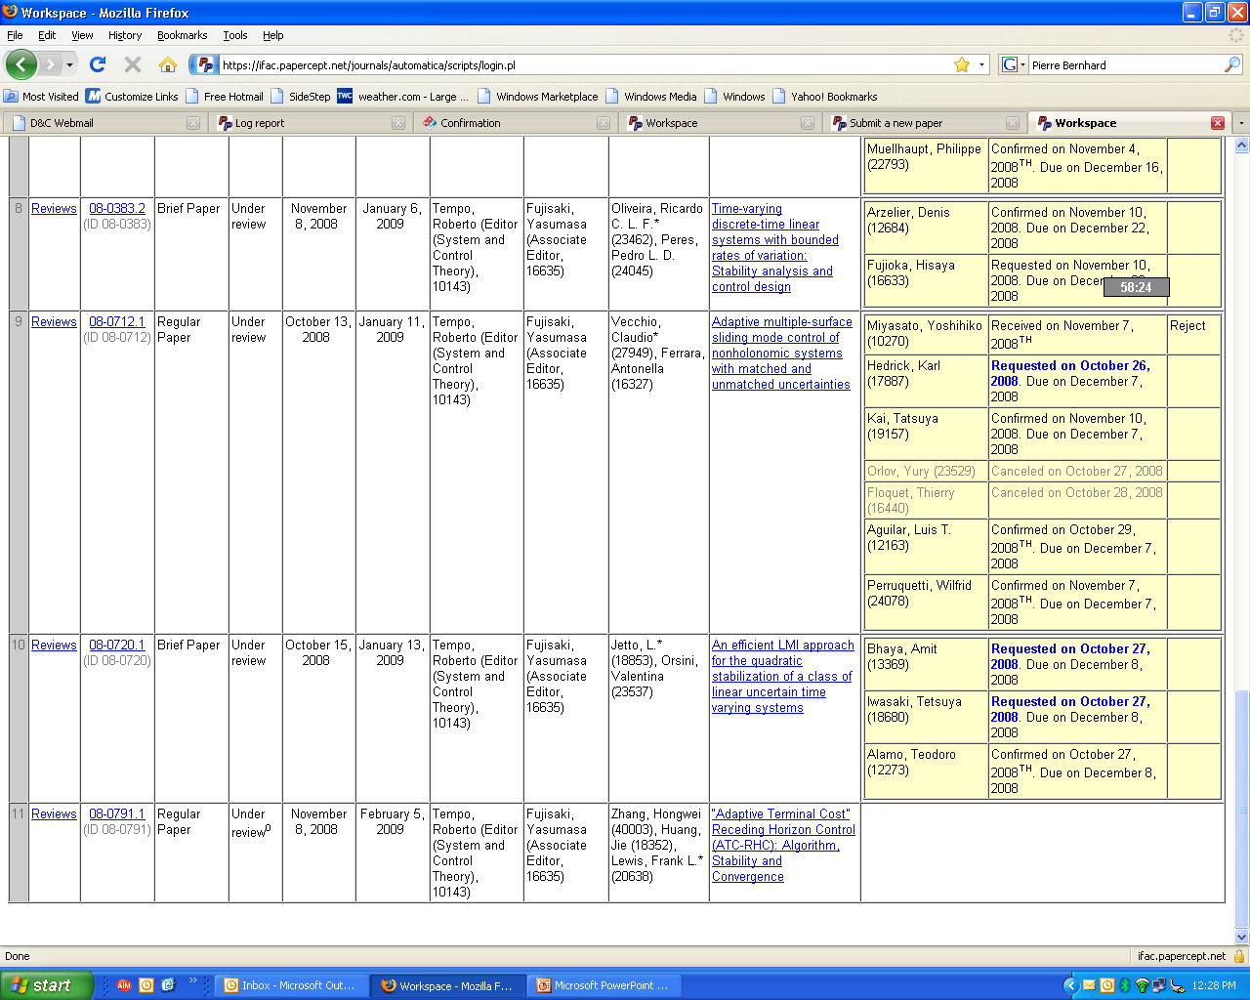

Slide 26
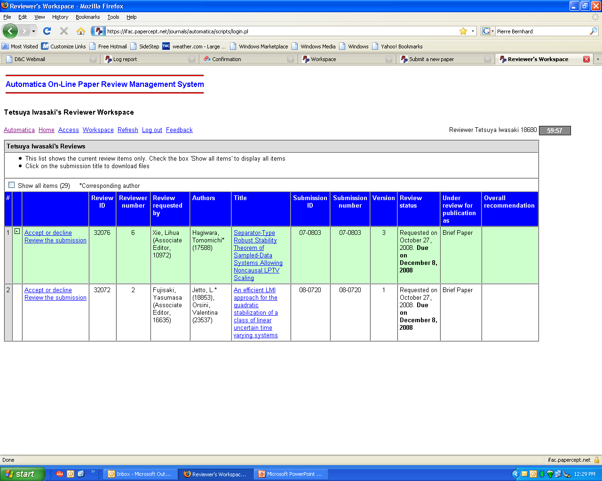

Slide 27
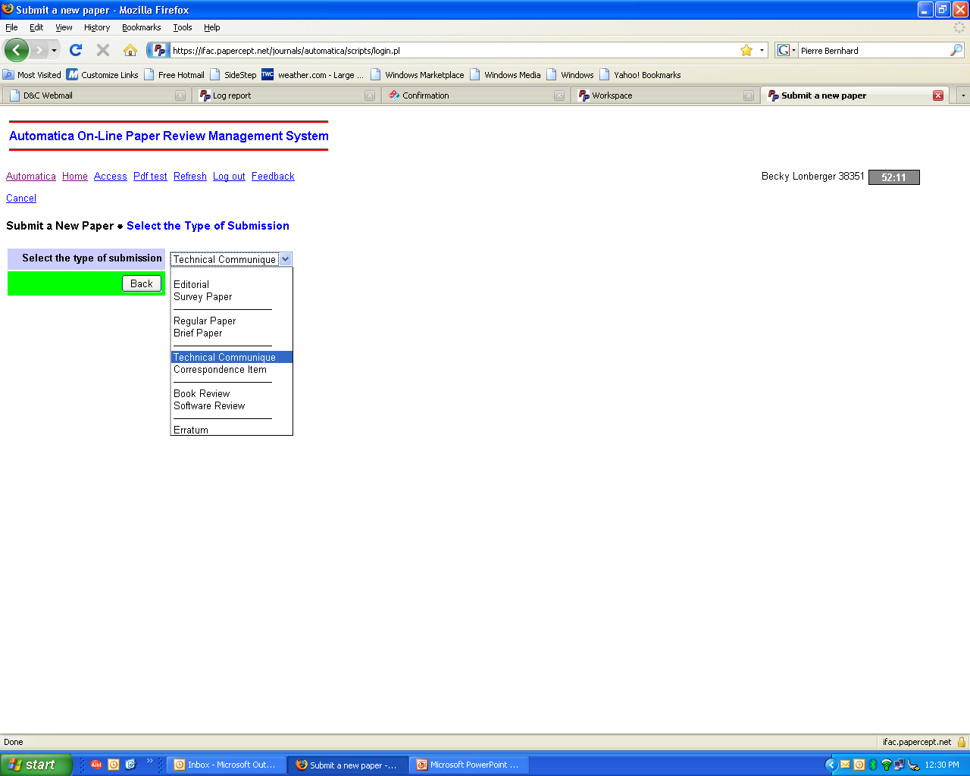

Slide 28
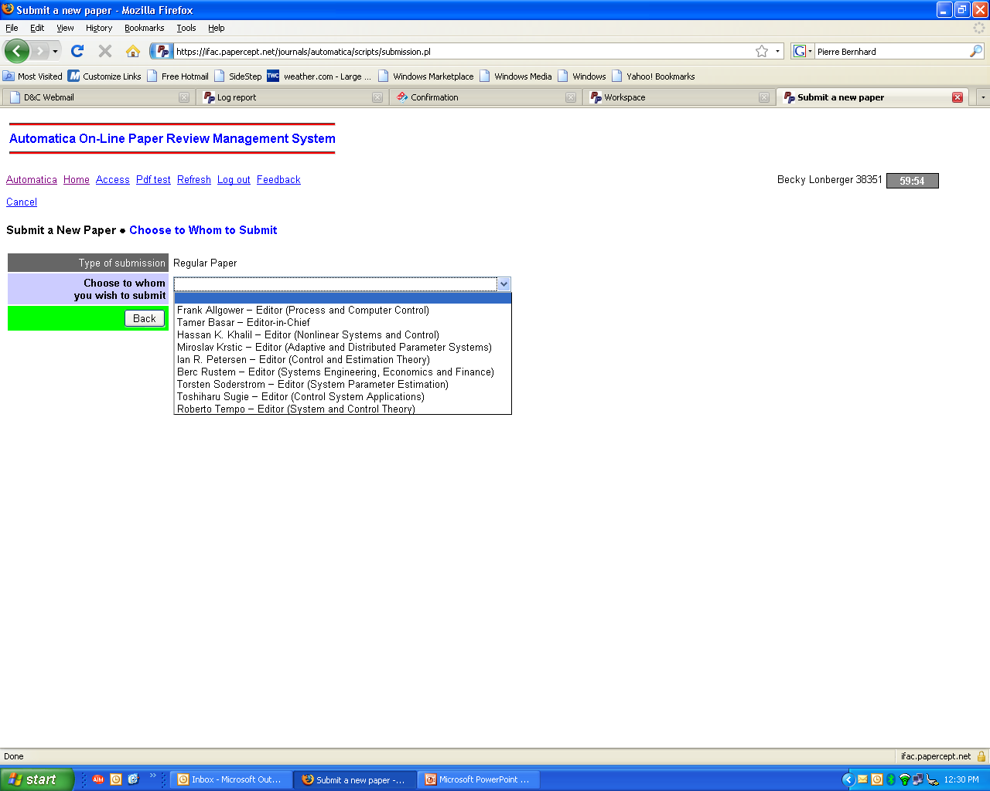

Slide 29
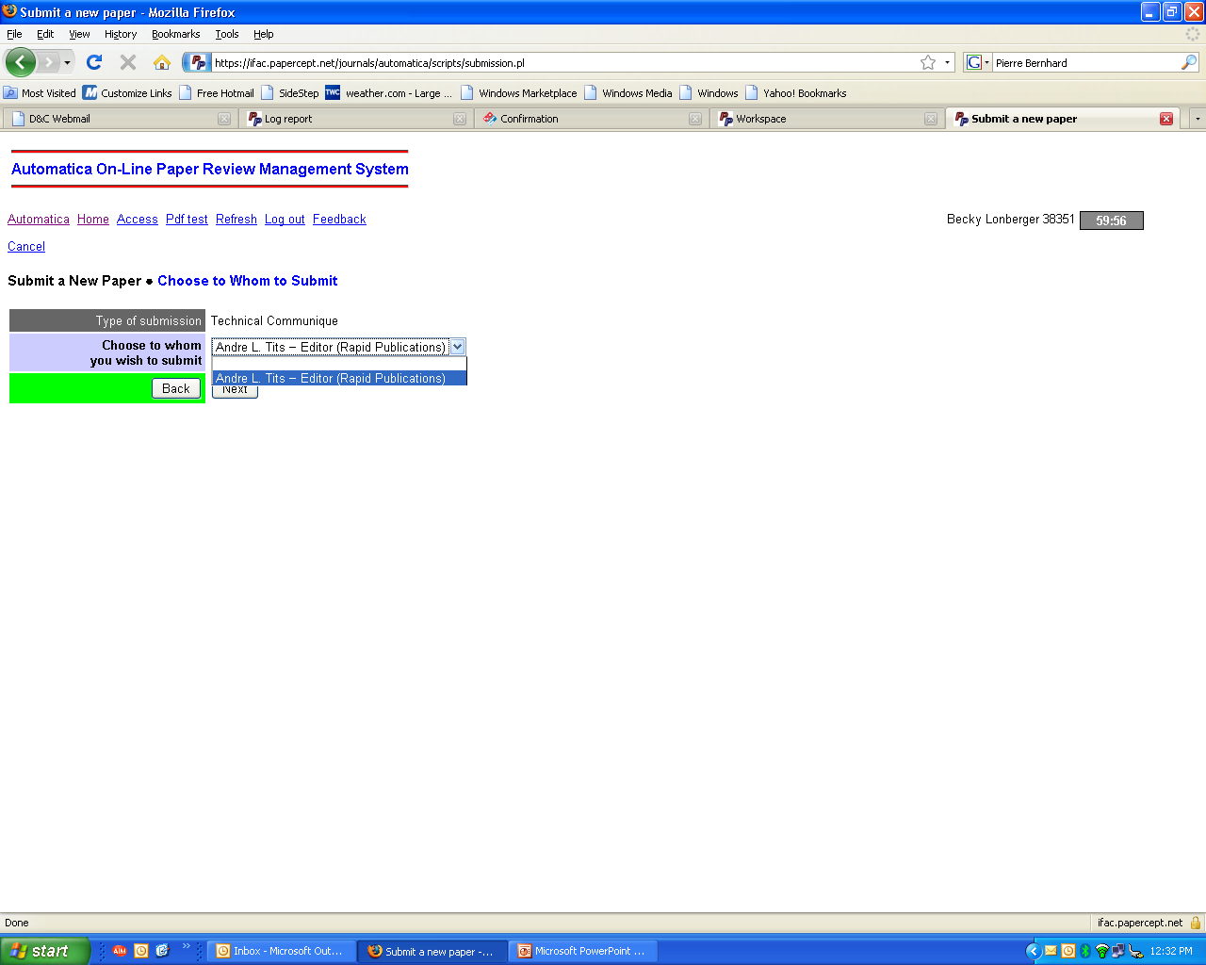

Slide 30
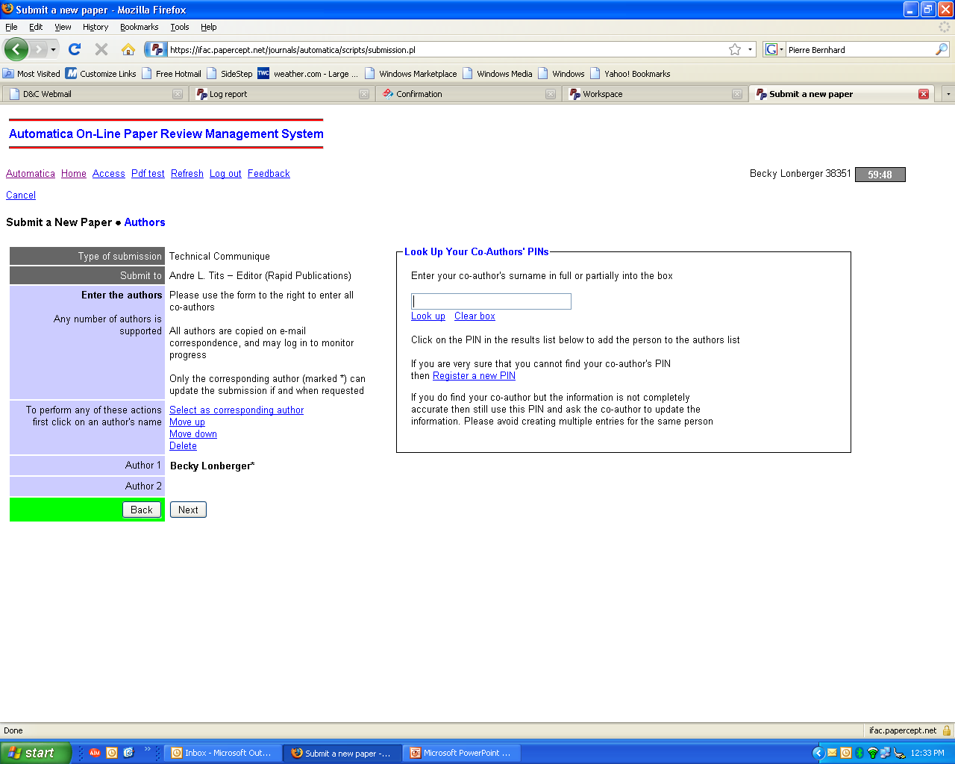

Slide 31
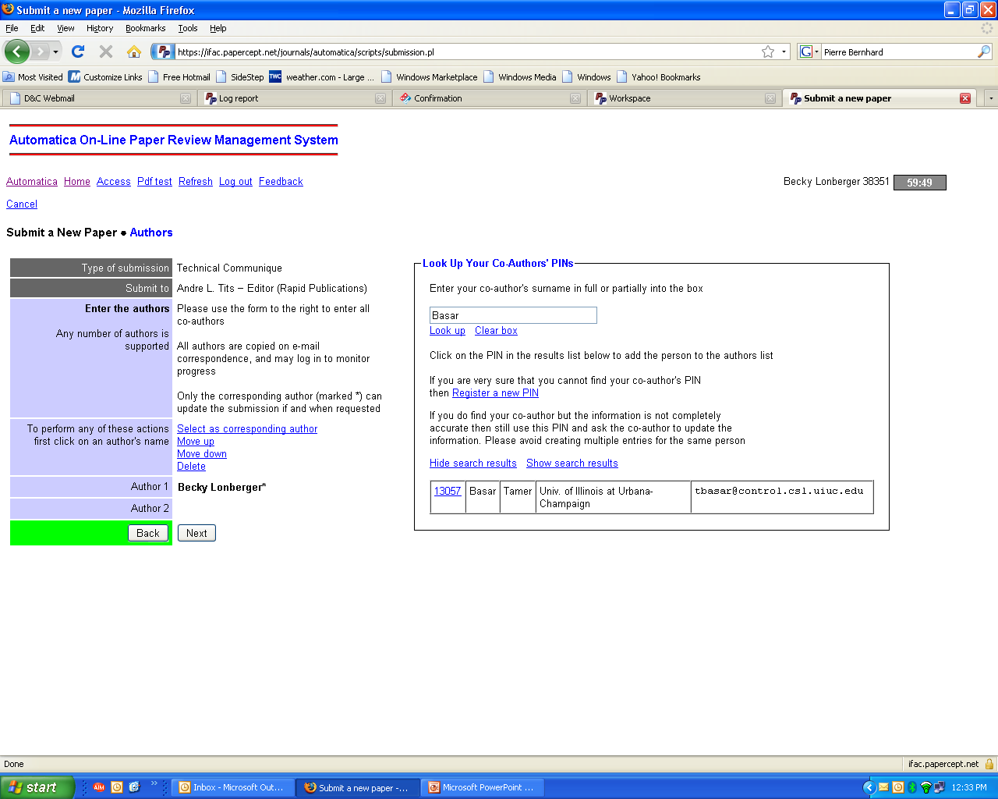

Slide 32
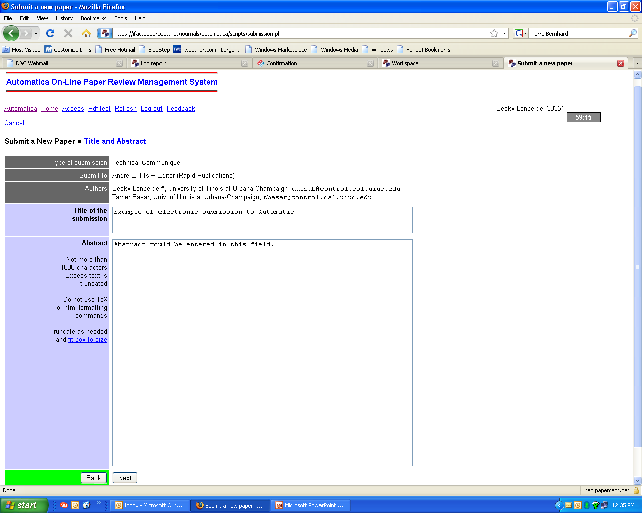

Slide 33
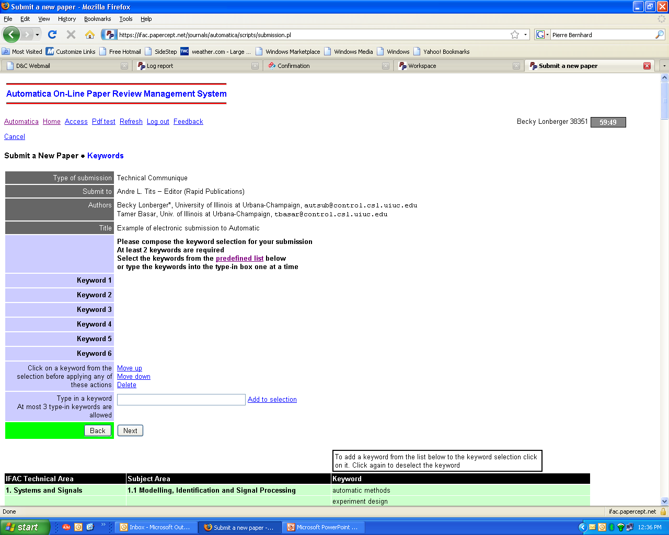

Slide 34
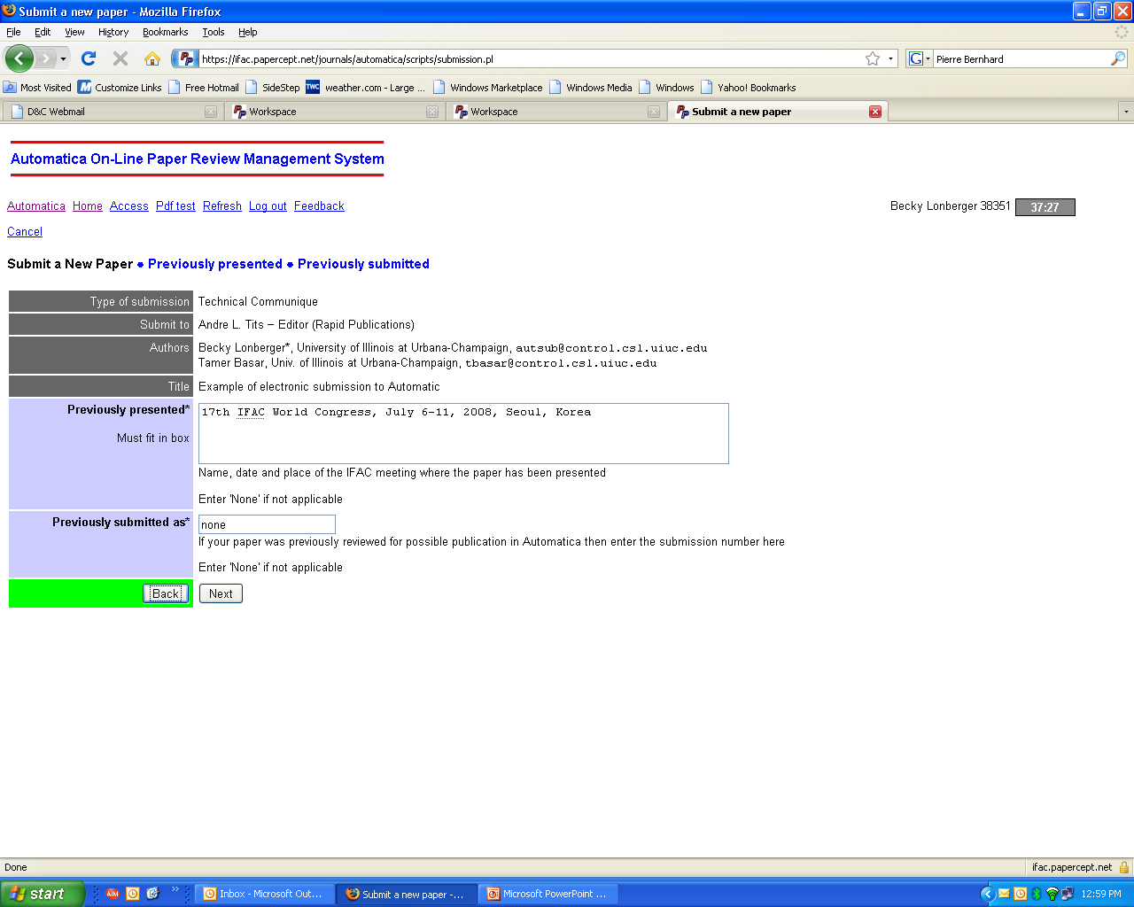

Slide 35
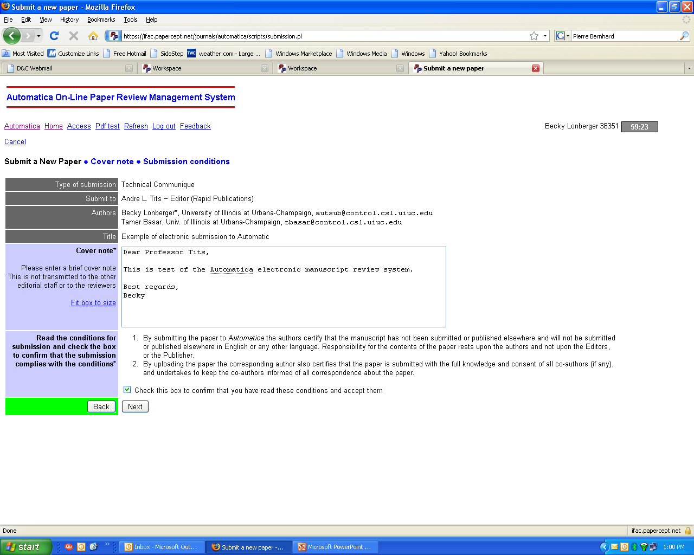

Slide 36
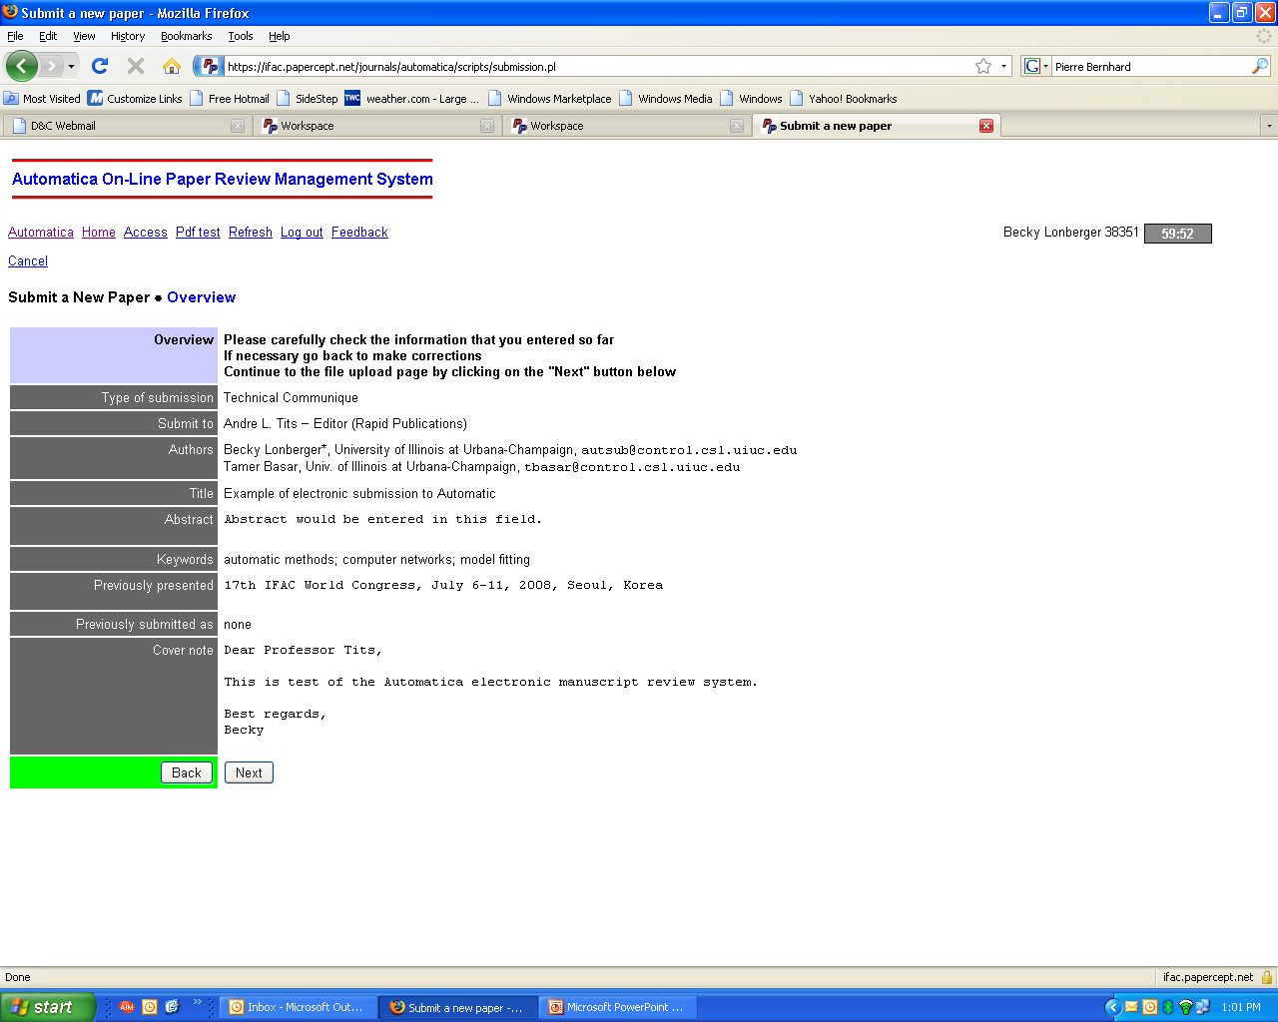

Slide 37
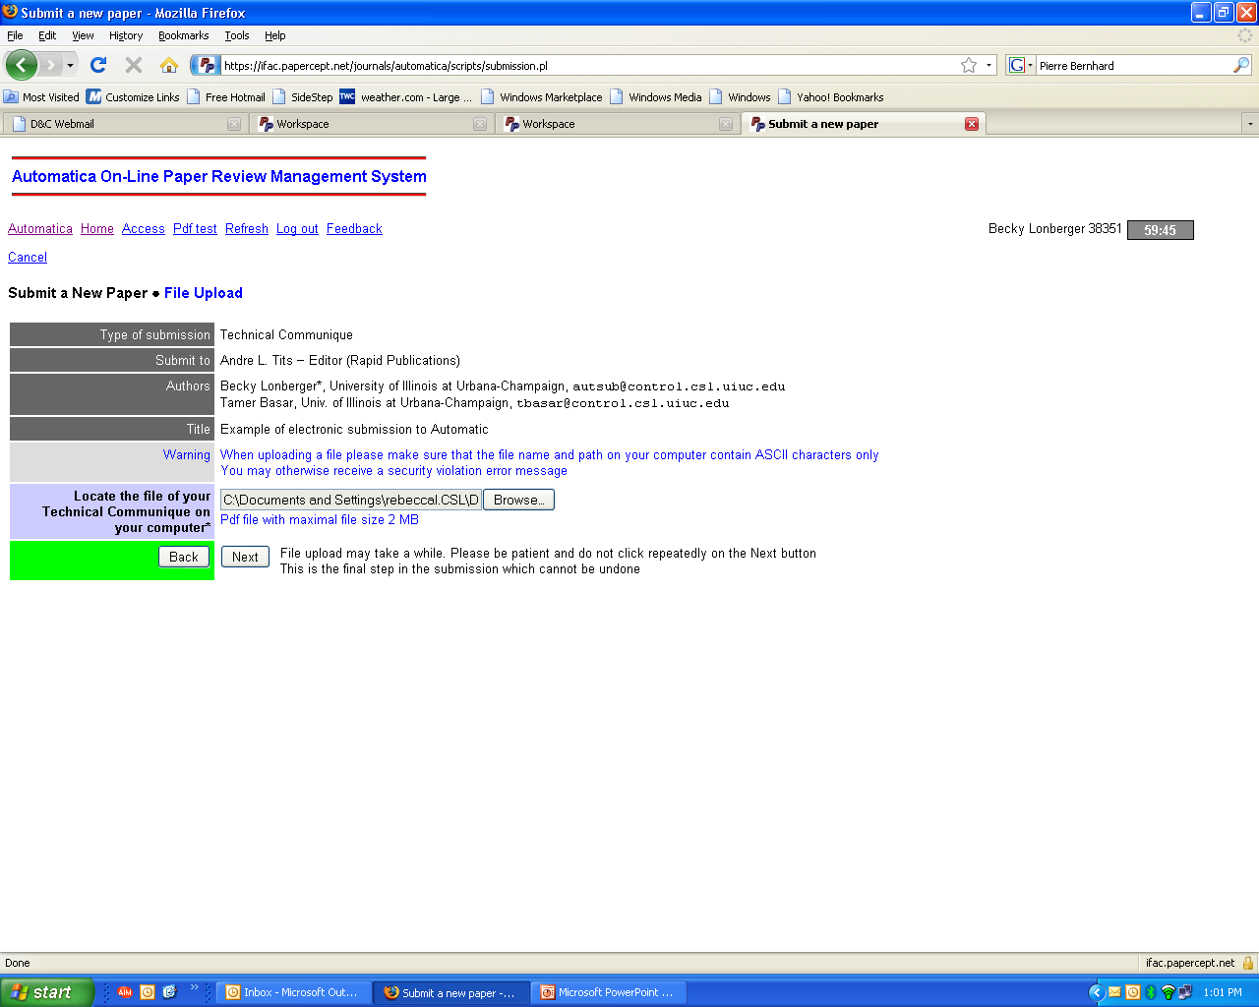

Slide 38
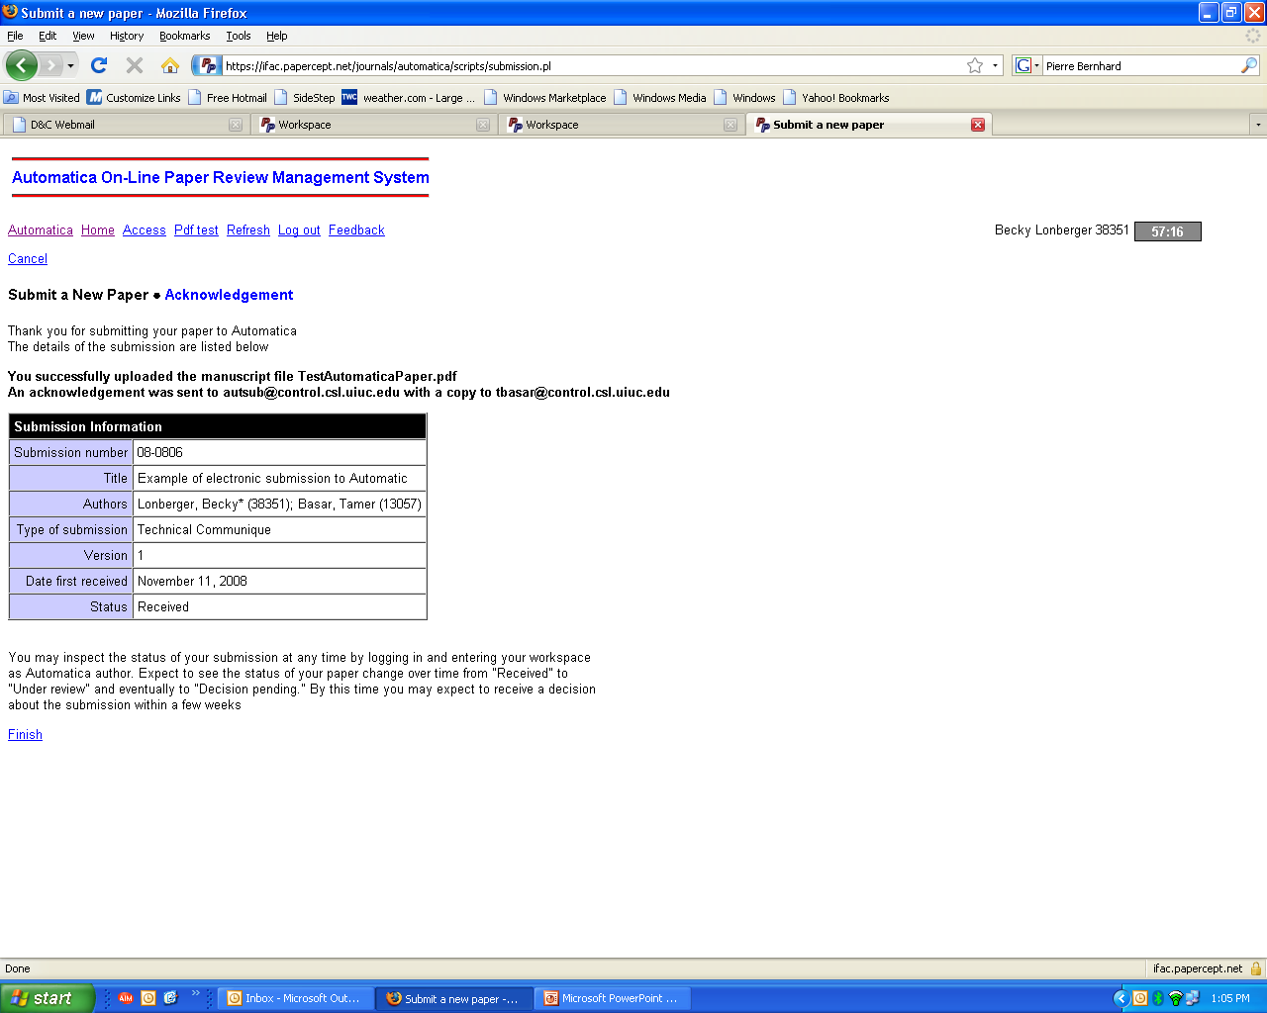

Slide 39
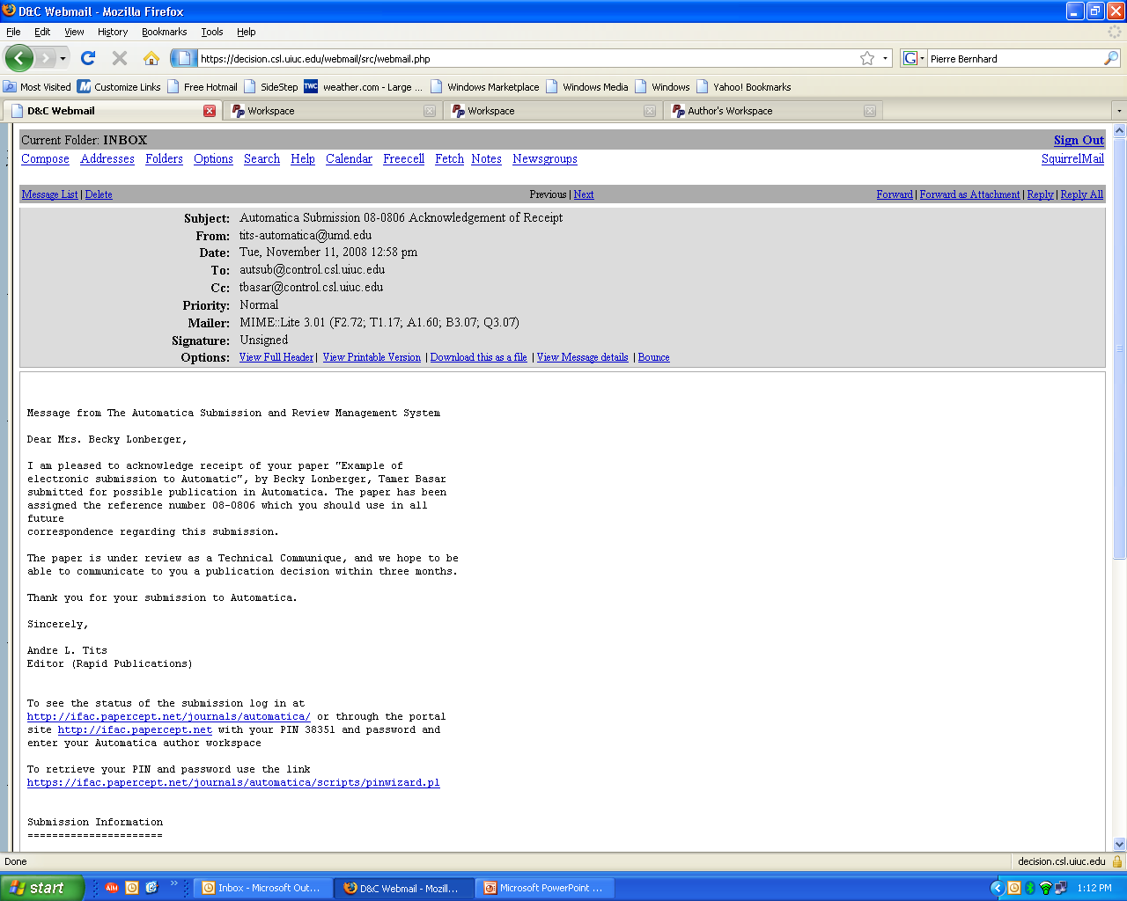

Slide 40
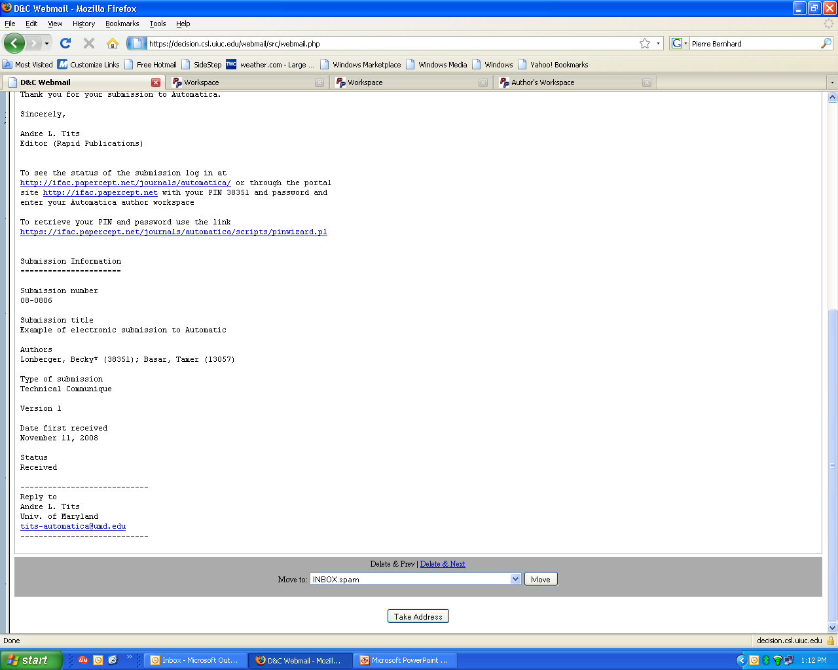

Slide 41
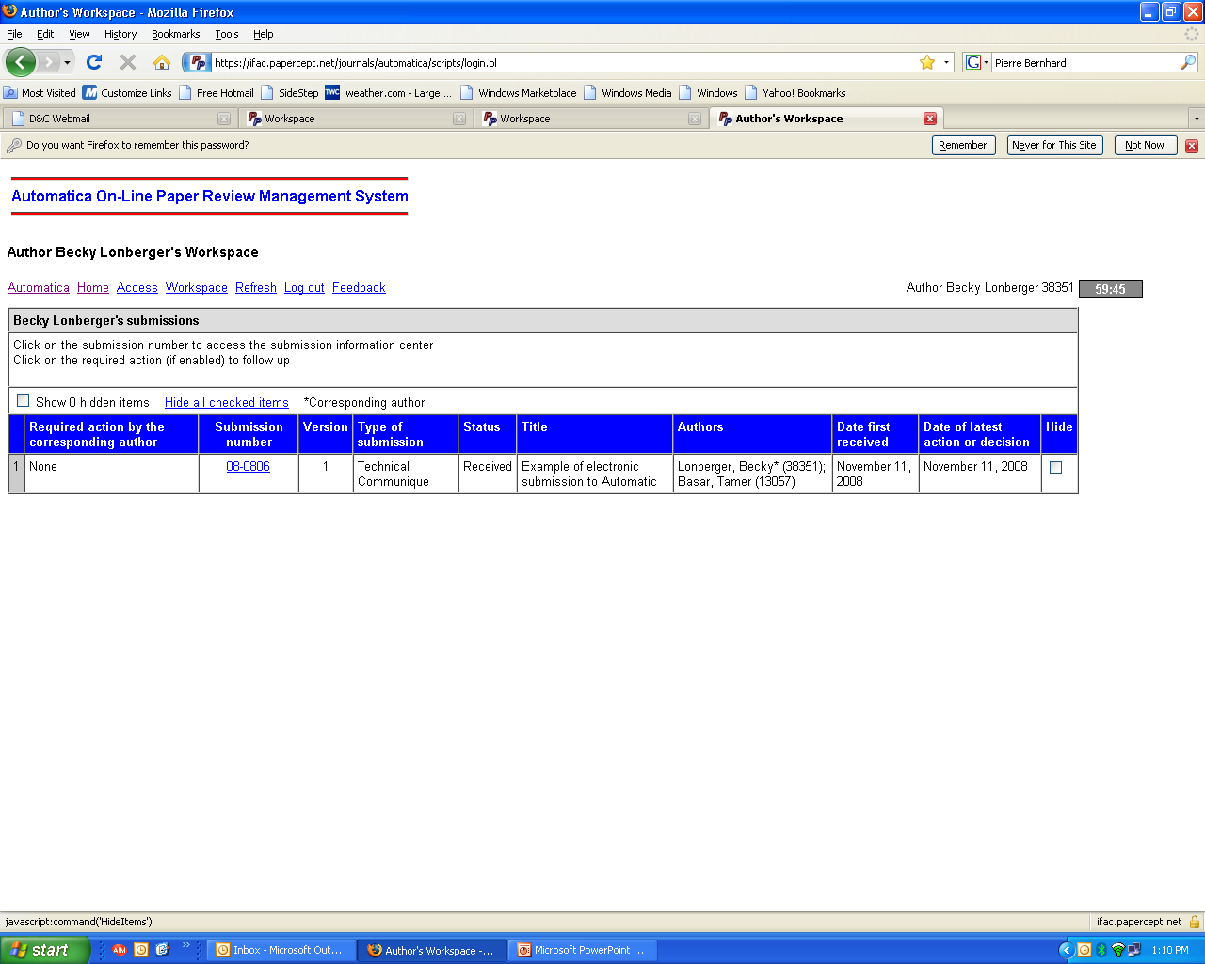

Slide 42


